Slide 1
ГКОУ ЛО «Сланцевская школа – интернат»
Экскурсия
на предприятие города Сланцы
ООО «Перспектива»
с обучающимися 6 класса
в рамках акции
«Неделя без турникетов»
Дата: 17.10.18 г.
Возрастная категория: 12 – 13 лет
Подготовила:
Талькина С.Е., воспитатель 6 класса
г. Сланцы
Ленинградская область

Slide 2
Цель экскурсии: формирование у обучающихся представлений об основах организации труда и производства на швейном кожгалантерейном предприятии.
Задачи :
- образовательные: познакомить обучающихся с технологией производственного процесса изготовления сумок и др;
- развивающие: развить познавательный интерес к швейному делу, творческое мышление;
- воспитательные: воспитывать чувство уважения к культуре труда, внимательность, активность.
коррекционные: развивать речь обучающихся.

Slide 3
ООО «Перспектива» зарегистрировано 05.10.2010 года и находится по адресу:
г. Сланцы, ул. Северная, д.1
Основной вид деятельности: производство чемоданов,
дамских сумок, дорожных аксессуаров и аналогичных изделий из кожи и других
материалов.
Средняя численность рабочих: 70 человек.
Генеральный директор предприятия:
Кириллова Дина Сергеевна.

Slide 4
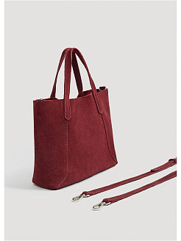
Предприятие швейной промышленности представляет собой производство с быстроходными швейными машинами, с механизацией процесса раскроя деталей кожаных изделий и применением различных приспособлений и механизмов для тепловой обработки. На швейном кожгалантерейном предприятии разрабатываются и применяются новые приемы при пошиве кожаных изделий. Детали изделий соединяют не только ниточным способом, но и при помощи сварных машин или различных клеящих материалов.
Процесс изготовления сумок, чемоданов и др.изделий на предприятии состоит из трех основных этапов:
разработка модели , изготовление лекал
подготовка к раскрою и раскрой
пошив изделия и его окончательная отделка.
Эти работы выполняются в разных цехах: экспериментальном, подготовительном, раскройном, швейном, отделочном. Далее Дина Сергеевна проводила ребят в эти цеха, где подробно рассказала о всех выполняемых операциях. Показала готовую кожгалантерейную продукцию.

Slide 5
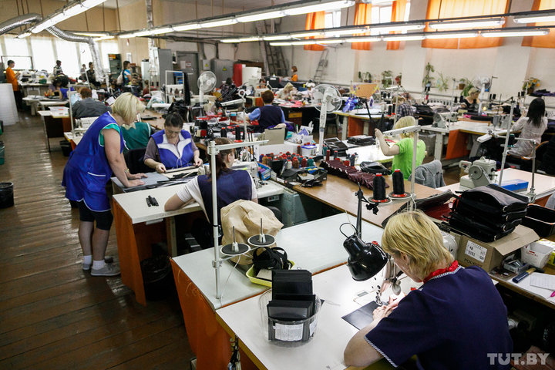
Задача цеха: своевременное и высококачественное проектирование моделей и их
подготовка к запуску в производство, включающая в себя:
конструкторскую и технологическую проработку моделей;
разработку оптимальных режимов технологического процесса;
изготовление лекал, градацию (техническое размножение) лекал;
нормирование расхода всех используемых для изготовления изделий материалов;
изготовление типовых раскладок лекал, трафаретов, светокопий;
подготовку технической документации на модели.
Экспериментальный цех

Slide 6
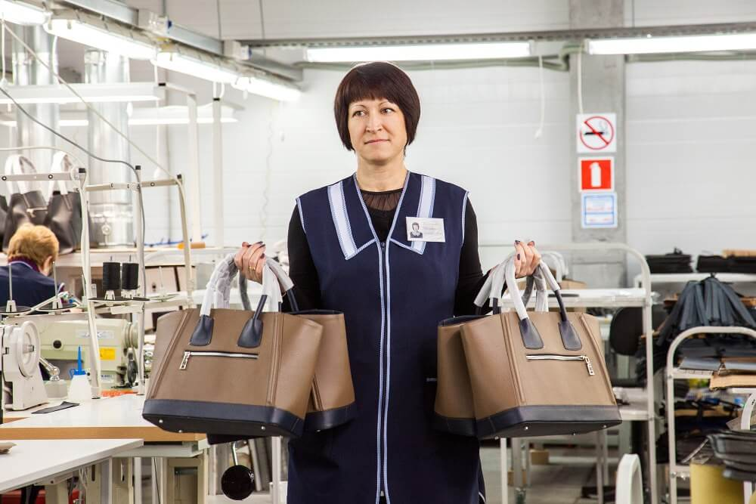
Посмотрите:
Вот такие красивые, удобные и лёгкие сумки изготавливают
в ООО «Перспектива»

Slide 7
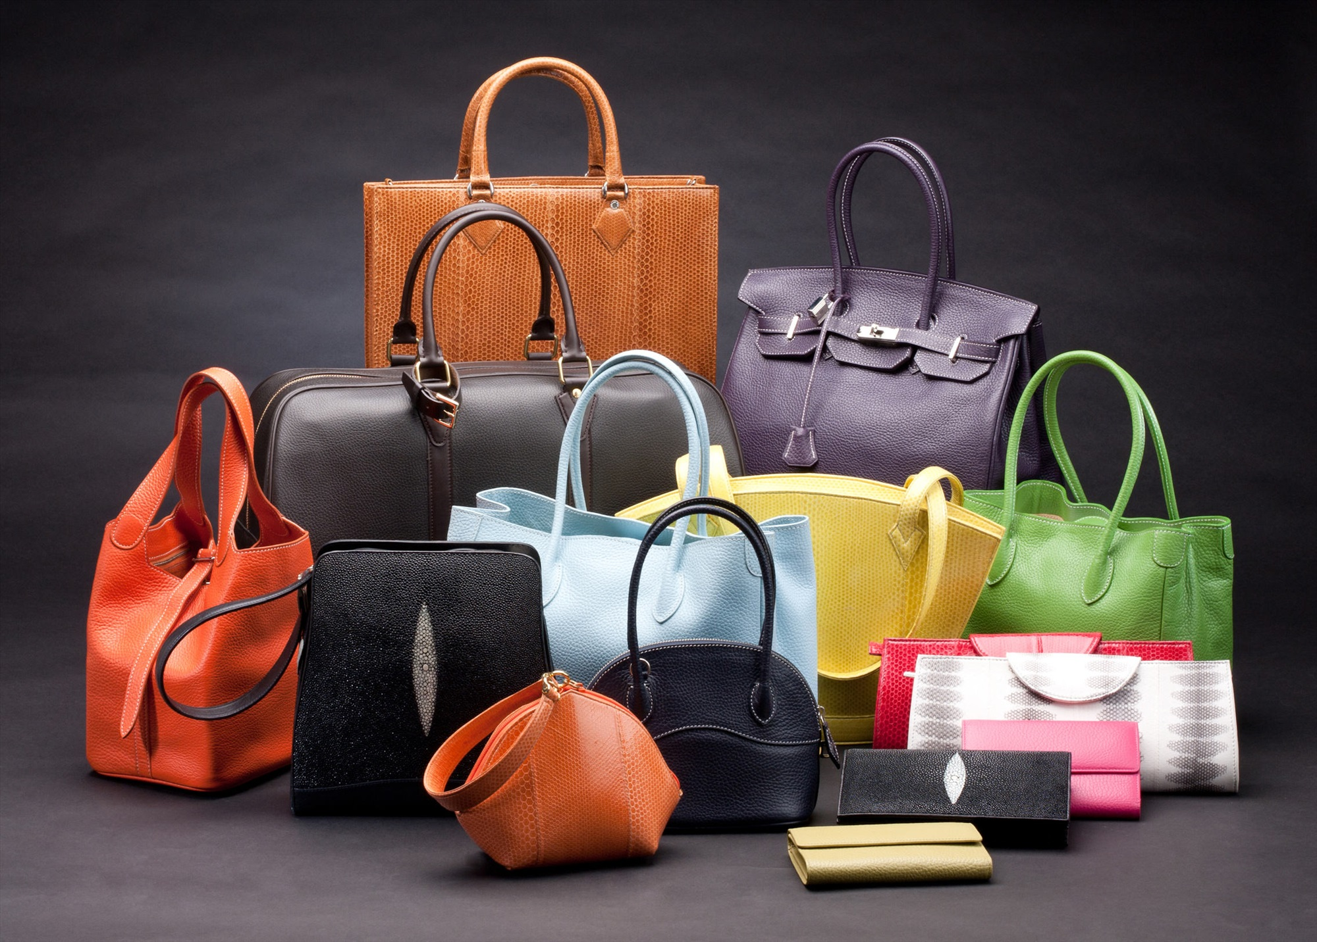
Дина Сергеевна рассказала, что кожгалантерейная продукция, выпускаемая
в ООО «Перспектива»
пользуются большим спросом и отправляется на реализацию в различные города России.

Slide 8
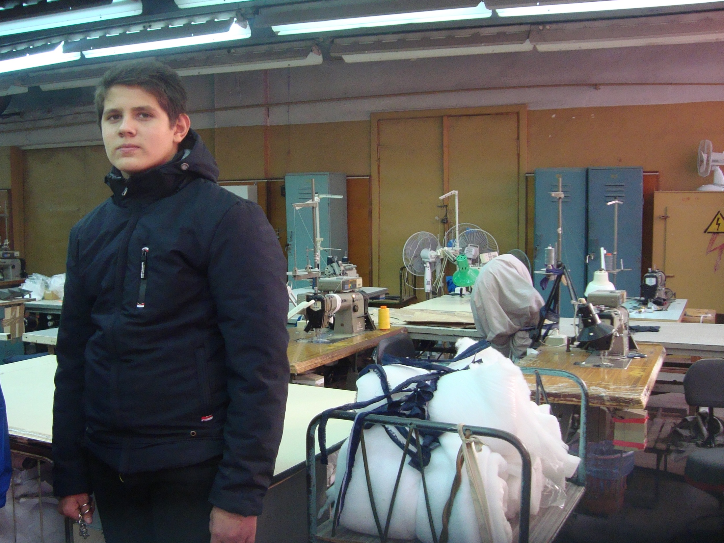
Экскурсия была очень познавательной и интересной.
Ребятам всё объяснили, рассказали в доступной форме.
По ходу проведения экскурсии ребята задавали интересующие их вопросы.
Многие изъявили желание после окончания ОУ обучиться данной профессии и
работать на предприятии ООО «Перспектива»

